Slide 1
Pattern Médiateur
Noah Fusi, Dalia Maillefer, Pierre-Olivier Sandoz, Stefan Teofanovic

Slide 5
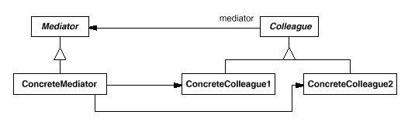
Structure

Slide 6
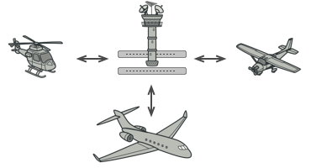
Exemple
Aéroport avec une tour de contrôle et des avions, hélicoptères
Médiateur / Mediator (refactoring.guru)

